Slide 1
Sesión No 11
Del Storytelling a la Conversión

Slide 2

Recordemos
El qué contar y el cómo contarlo:
Proceso
Diseño
Narrativa
Digital
1. Introducción (Hook)
2. Desarrollo (Conflicto)
3. Desenlace (CTA)

Slide 3
Siguiente paso…
Asegurar que esa historia se entregue en el momento y lugar correctos, y que se traduzca en herramientas de venta concretas.

Slide 4
Objetivo
Unir la estrategia de Marketing con la ejecución de Ventas.

Slide 5
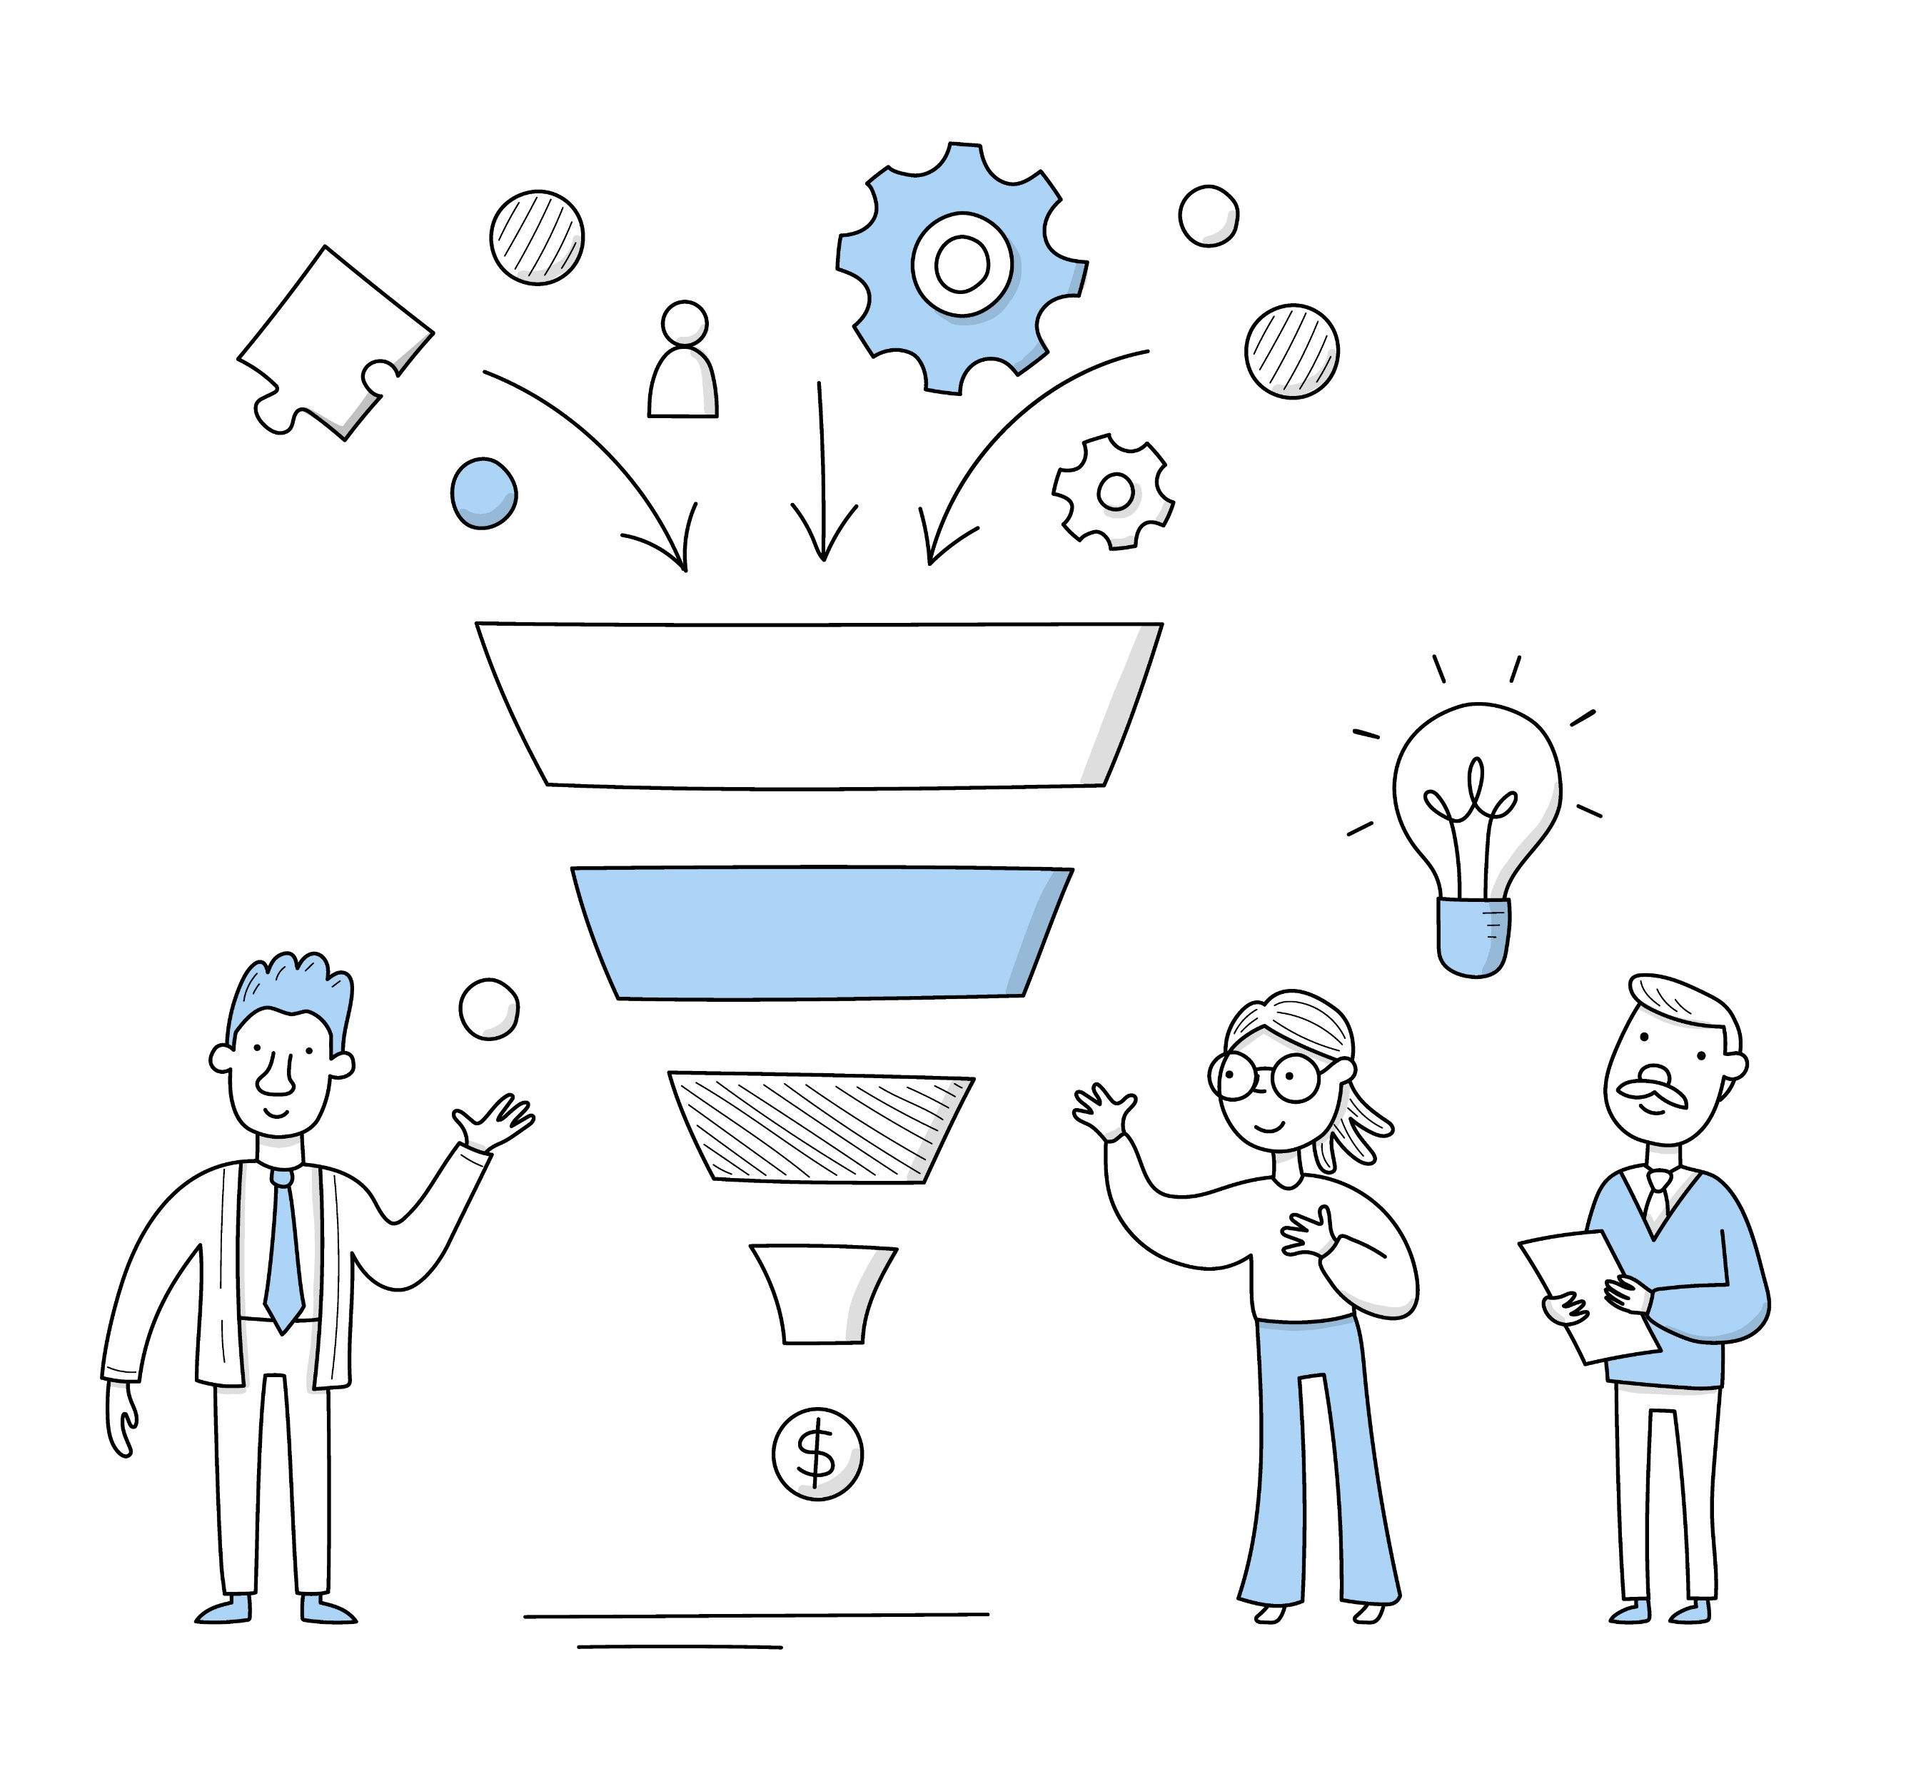
La ruta del cliente en el embudo de ventas
Reto: Alinear las fases del cliente con la estructura narrativa (Introducción, Conflicto, Desenlace).
1. Definición de Fases del Journey (Comercial):
Conciencia (Awareness): El cliente experimenta el Dolor/Reto (ej. Descontrol de inventario).
Consideración (Consideration): El cliente busca soluciones y evalúa a MiDroguería Cloud (El Mentor).
Decisión (Decisión) : El cliente elige y decide experimentar o vincularse al servicio de MiDroguería Cloud (El Desenlace).
Conciencia
Consideración
Decisión
Conversión

Slide 6
Listemos los dolores
Desorden de inventario
Alto manejo de papelería
No se cómo recibir la visita de la DIAN
No se si vendo bien o no
No se si mi inventario ES REAL
No se si tengo productos
No se si facturar todo ante la DIAN
No se que me pedirá la Secretaría de Salud
No se si su sistema me permita categorizar por laboratorio/pastilleria/caja
El sistema tiene todos los laboratorios a los que les puedo comprar
Desde cualquier lugar puedo ver el inventario

Slide 7
Listemos las soluciones a cada dolor
Dolores
Solución
Desorden de inventario
Alto manejo de papelería
No se cómo recibir la visita de la DIAN
No se si vendo bien o no
No se si mi inventario es real
No se si tengo productos
No se si facturar todo ante la DIAN
No se que me pedirá la Secretaría de Salud
No se si su sistema me permita categorizar por laboratorio/pastilleria/caja
El sistema tiene todos los laboratorios a los que les puedo comprar
Desde cualquier lugar puedo ver el inventario
MDC te permite tener control de inventario.
MDC tener módulo de gestión de calidad para tenerlo sistematizado.
MDC recibes soporte en vivo en la visita
MDC puedes encontrar tus ventas en el módulo de reportes
MDC te permite tener control de inventario centralizado.
MDC te brinda el modulo de reportes/inventariodrog/inventario y consultar tu inventario
Si. MDC te brinda asesoría frente a la normativa de facturación.
MDC/DROXI te capacita frente a los requerimientos de la Secretaría de salud. Sin costos adicionales.
Si. MDC te permite categorizar según tu esquema de venta.
MDC cuenta con más de 3.000 laboratorios para crear tu inventario.
Si. MDC versión web podrás ver tu inventario.

Slide 8
Listemos por qué nos elige
Solución
Diferencial
MDC te permite tener control de inventario.
MDC tener módulo de gestión de calidad para tenerlo sistematizado.
MDC recibes soporte en vivo en la visita
MDC puedes encontrar tus ventas en el módulo de reportes
MDC te permite tener control de inventario centralizado.
MDC te brinda el modulo de reportes/inventariodrog/inventario y consultar tu inventario
Si. MDC te brinda asesoría frente a la normativa de facturación.
MDC/DROXI te capacita frente a los requerimientos de la Secretaría de salud. Sin costos adicionales.
Si. MDC te permite categorizar según tu esquema de venta.
MDC cuenta con más de 3.000 laboratorios para crear tu inventario.
Si. MDC versión web podrás ver tu inventario.
Soporte de domingo a domingo
Usuarios ilimitados
Capacitaciones sin costo
Descuentos POS para clientes DROXI
Promociones con el Distribuidor de Soluciones Vega
No tenemos clausula de permanencia
Incluimos módulo de gestión de calidad en la solución
El modulo de gestión de calidad esta completo e incluido
Contamos con un esquema permanente de capacitación.

Slide 9
Identifiquemos los principales puntos de contacto
Telefónico
Wsp
Redes sociales
Correo electrónico
Plataformas de Meet (aliado)

Slide 10


Construyamos contenidos para nuestras redes
Elige una imagen
Define una frase de enganche
Entrega la solución
Define un tema de interés
Conceptualiza como experto (Link a contenido)
Entrega la solución
Dolor + Solución + Elección

Slide 11
Sesión No 11
Del Storytelling a la Conversión

Slide 12


13%
29%
33%
24%

